Slide 1
进程管理模块探究拓展
基于CFS调度、信号回收与会话机制的三组进阶实验
汇报人：王莲莹
日期：2026.10

Slide 2
目录
CONTENTS
01
记忆 Remember
04
分析 Analyze
进程模型回顾与拓展核心概念
实验数据与行为差异对比
02
理解 Understand
05
评估 Evaluate
CFS调度原理、信号与会话机制
方案优劣与适用场景
03
应用 Apply
06
创新 Create
三组进阶实验设计与现象观测
坑点修复与前沿延伸

Slide 3
PART 01
记忆 Remember：进程模型回顾

Slide 4
1.1 进程基础模型回顾
五状态模型
进程 vs 线程
新建 → 就绪 → 运行 → 阻塞 → 终止
阻塞不能直接到运行；运行→阻塞是主动行为
进程：资源分配最小单位，独立地址空间
线程：CPU调度最小单位，共享进程资源
线程切换不切换页表，开销远小于进程
PCB 进程控制块
进程存在的唯一标志，包含PID、状态、优先级、程序计数器、内存指针等，是操作系统管理进程的核心数据结构。

Slide 5
1.2 拓展实验涉及的核心概念
僵尸/孤儿进程
信号机制
nice 与调度权重
子进程退出但父进程未wait回收，残留PCB即为僵尸；父进程先死，子进程被init收养。
异步通知。SIGCHLD子退出信号、SIGHUP终端断开信号。信号不排队，可能丢失。
nice[-20,19]映射为CFS调度权重，权重决定CPU时间占比，而非绝对优先级。
进程组
会话 Session
SIGHUP 信号
一组相关进程的集合，共享进程组ID。信号可发送给整个进程组。
一个或多个进程组的集合，对应一个控制终端。终端关闭会向会话首进程发SIGHUP。
终端断开时发送。默认终止进程。nohup的本质就是屏蔽这个信号。

Slide 6
PART 02
理解 Understand：调度原理与信号机制

Slide 7
2.1 CFS调度：按权重公平分配，而非静态抢占
核心机制
关键区别
每个进程维护虚拟运行时间 vruntime
总是运行 vruntime 最小的进程
nice值[-20,19]映射为调度权重
权重越高，单位时间获得CPU越多
课堂SJF：短作业先跑完，长作业可能饥饿
Linux CFS：按权重分配时间片，不饿死任何进程
实时进程：SCHED_FIFO 绝对抢占普通CFS进程

Slide 8
2.2 信号与会话：SIGCHLD丢失与SIGHUP行为
SIGCHLD 信号丢失问题
SIGHUP 与会话
子进程退出时内核发SIGCHLD给父进程。
但Linux信号不排队：多个子进程同时退出，只触发一次信号处理函数。
若处理函数里只调用一次waitpid，会漏回收其他子进程，残留僵尸。
正确做法：while(waitpid(-1,NULL,WNOHANG)>0) 循环回收
终端关闭 → 内核向会话首进程发SIGHUP
默认动作：终止进程
nohup：只是忽略SIGHUP，会话没变
setsid()：新建会话，彻底脱离控制终端

Slide 9
PART 03
应用 Apply：三组进阶实验

Slide 10
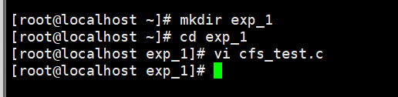
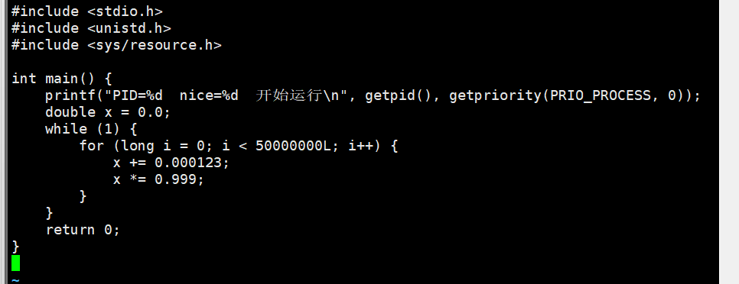
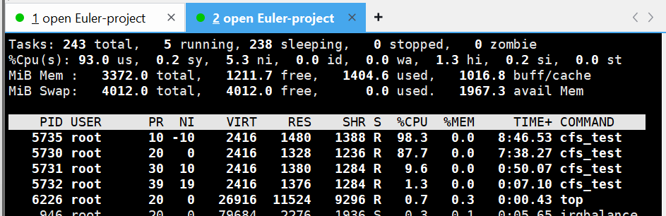
3.1 实验一：CFS调度——nice权重与CPU带宽
实验设计
Top 采集每秒CPU占用率
实验观测现象
4个CPU密集进程，nice值分别 -10 / 0 / 10 / 19
sudo nice -n -10 ./cfs_test &
nice -n 0 ./cfs_test &
nice -n 10 ./cfs_test &
nice -n 19 ./cfs_test &

Slide 11
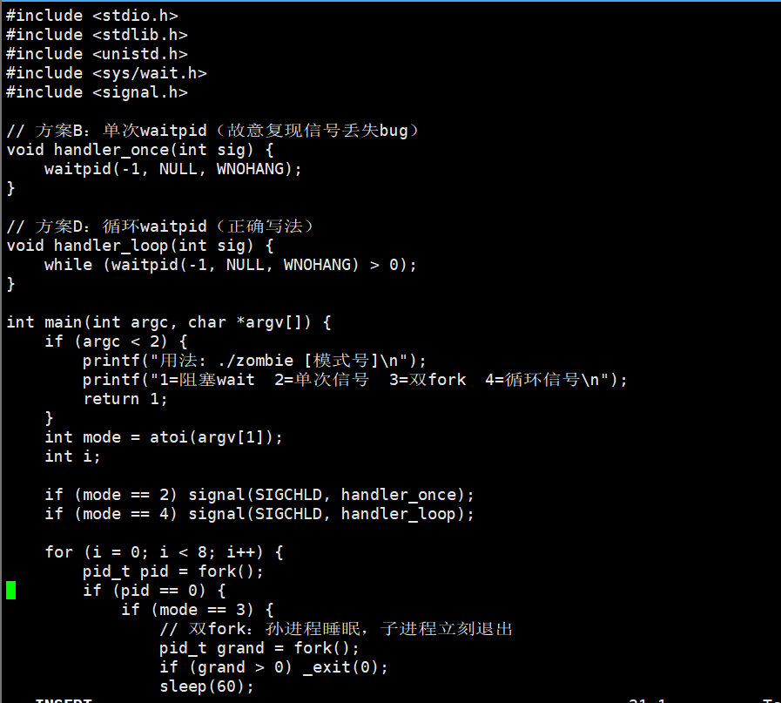
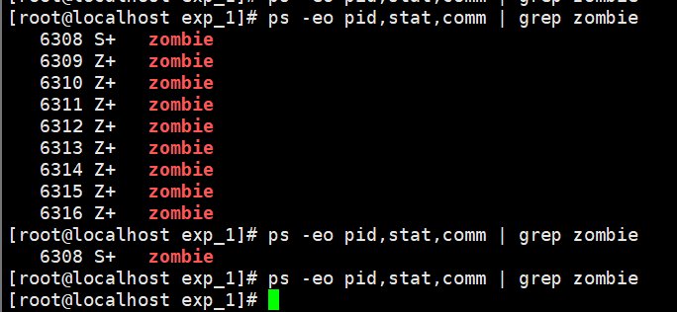
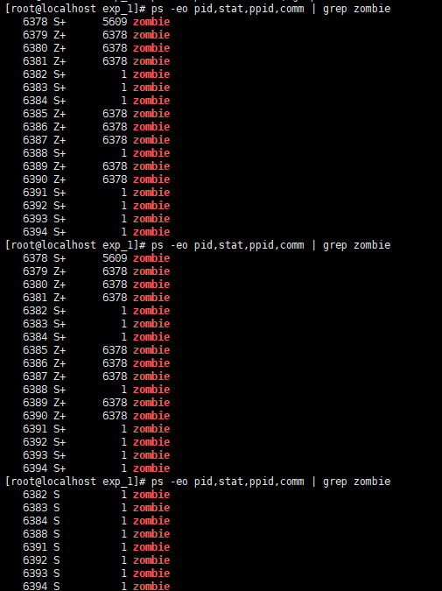
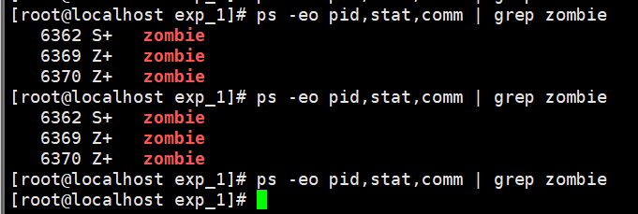
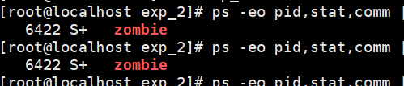
3.2 实验二：僵尸进程三策略对比
实验设计
实验观测现象
写入文件，并进行编译
实验设计

Slide 12
3.2 实验二：僵尸进程三策略对比
一次创建8个子进程同时退出，放大SIGCHLD信号丢失现象
方案 | 实现方式 | 预期现象 | 僵尸数
wait() 阻塞 | 父进程阻塞等待每个子进程 | 父进程卡住，但无僵尸 | 0
SIGCHLD单次waitpid | 信号处理函数只waitpid一次 | 信号丢失，漏回收多个 | 2~8个
双fork | 子进程fork孙进程后退出 | 孙进程被init收养，无僵尸 | 0
循环waitpid | while(waitpid(-1,WNOHANG)>0) | 循环回收全部，无僵尸 | 0

Slide 13
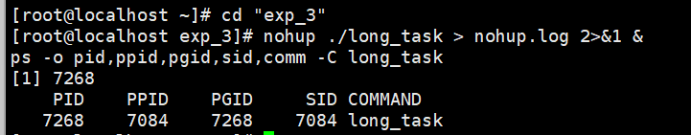
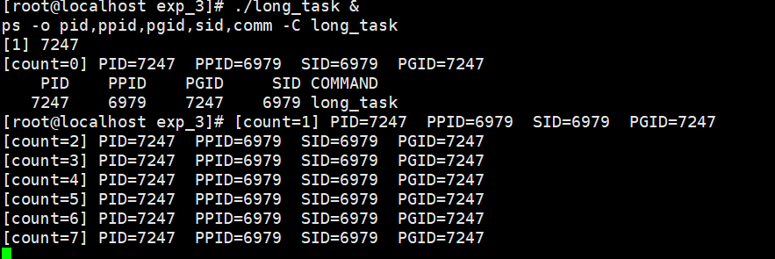
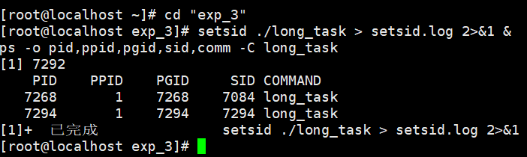
3.3 实验三：SIGHUP与会话——nohup底层原理
运行方式 | 关闭终端后 | SID会话ID | 原理
./prog & | 进程死亡 | - | 收到 SIGHUP 信号终止
nohup ./prog & | 进程存活 | 不变，仍为原会话 ID | 仅屏蔽 SIGHUP 信号，未脱离会话
setsid运行 | 进程存活 | 变为自身 PID，新建会话 | 彻底脱离控制终端
关键结论：nohup ≠ 守护进程。nohup只是屏蔽SIGHUP，setsid才真正脱离终端会话

Slide 14
3.4 实验环境与工具
运行环境
观测工具
操作系统：openEuler 24.03 LTS SP4
内核版本： 6.6.0-159.4.3.154
虚拟机 IP：192.168.31.128
远程工具：Xshell 8
top：CPU占用率采样
ps ajx：查看进程树与SID/PGRP
chrt：查询/设置调度策略
nice：调整进程nice值

Slide 15
PART 04
分析 Analyze：实验数据与行为差异

Slide 16
4.1 CFS数据分析：权重决定占比，实时进程绝对抢占
nice值与CPU占比关系
关键发现
nice=-10：CPU占比最高
nice=0：基准占比
nice=10：占比下降
nice=19：占比最低，但仍有CPU时间
CFS不是静态优先级抢占低 ， nice进程不会被饿死（nice=19）仍能获得 1.3% CPU 时间，无饥饿现象，验证了 CFS “完全公平调度” 的核心设计思想，与课堂静态优先级调度有本质区别。

Slide 17
4.2 信号丢失与会话脱离的行为差异
僵尸回收实验现象
会话实验现象
8个子进程同时退出：
单次waitpid：僵尸残留数量不稳定，2-8 个不等，取决于子进程退出的时间分布；子进程越集中退出，残留越多。
循环waitpid：全部回收，僵尸清零
原因：SIGCHLD不排队，信号合并
僵尸数量不固定是信号不可排队的直接证据。信号机制只传递 “有事件发生” 的通知，不传递事件次数，因此高并发下单次处理必然漏回收。
关闭SSH终端后：
普通后台：被杀，signal:1
nohup：存活，SID未变
setsid：存活，SID=自身PID
nohup 进程 PPID 变为 1 是因为父 shell 随终端关闭退出，进程成为孤儿被 init 收养，而非 nohup 主动脱离会话 —— 其 SID 始终未变。

Slide 18
PART 05
评估 Evaluate：方案优劣与取舍

Slide 19
5.1 僵尸回收方案多维度评估
方案 | 是否阻塞 | 取退出码 | 健壮性 | 适用场景
wait() | 是 | 能 | 高 | 简单串行任务、子进程数量少
SIGCHLD+循环waitpid | 否 | 能 | 高 | 服务器主流程、高并发子进程
双fork | 否 | 不能 | 高 | 后台守护进程、无需监控结果的任务

Slide 20
5.2 CFS vs 实时调度：公平性与确定性的取舍
CFS 完全公平调度
SCHED_FIFO 实时调度
按权重分配CPU时间
无饥饿，公平性好
普通用户可调nice
适用：通用计算、服务器
绝对优先级，先到先服务
确定性强，响应延迟低
可能霸占CPU导致其他进程饥饿
适用：硬实时、多媒体

Slide 21
PART 06
创新 Create：坑点修复与前沿延伸

Slide 22
6.1 工程坑点修复与高并发回收策略
SIGCHLD 信号丢失修复
高并发场景思考
void handler(int sig) {
while (waitpid(-1, NULL, WNOHANG) > 0)
; /* 循环回收所有僵尸 */
}
服务器同时fork大量子进程：
不能每个子进程都阻塞wait
SIGCHLD处理函数必须循环回收
配合信号阻塞防止竞态
epoll事件驱动模型中统一管理
生产环境中，nohup + & 只是临时后台方案；标准守护进程必须调用 setsid 新建会话，同时配合工作目录、文件掩码、标准输入输出重定向等五步初始化。
实验验证：单次 waitpid 存在漏回收，改为`while(waitpid(-1,NULL,WNOHANG)>0)`循环写法后，僵尸数量稳定为 0，是 Linux 服务端编程的标准最佳实践。
nohup vs setsid 本质区别
nohup = 屏蔽SIGHUP信号，会话不变
setsid = 新建会话，脱离控制终端
真正的守护进程需要两者结合

Slide 23
6.2 前沿延伸：从CFS到容器调度
cgroup 带宽限制
SCHED_DEADLINE
NUMA 负载均衡
容器CPU限额的底层就是cgroup对CFS带宽的控制，限制组内进程的CPU使用比例。
容器底层：openEuler 中 cgroup v2 对 CPU 带宽的限制，就是基于 CFS 调度器的 quota/period 机制
基于EDF算法的实时调度类，为每个任务指定执行周期和运行时间，比FIFO更精确。
多核NUMA架构下，调度器需感知内存节点，在本地节点调度以减少跨片访问延迟。
openEuler 对 CFS 的增强：NUMA 亲和性调度、算力分级调度，适配服务器混部场景

Slide 24
实验总结
三组实验，三个维度深入真实Linux内核
CFS调度实验：观测nice权重与CPU带宽分配，验证CFS公平性与实时进程抢占行为
僵尸回收实验：复现SIGCHLD信号丢失坑点，对比三种回收方案的阻塞性与健壮性
会话信号实验：从SID和SIGHUP角度揭开nohup与守护进程的底层差异
调度维度：CFS 按权重公平分配 CPU，兼顾优先级与公平性，无饥饿
生命周期维度：信号不排队导致僵尸泄漏，循环 waitpid 是标准解决方案
会话维度：nohup 仅屏蔽信号，setsid 才真正脱离终端，是守护进程的基础

Slide 25
Thanks For Watching
感谢聆听 · 欢迎提问交流
汇报人：王莲莹
第二组

